Slide 1


Ligue o Som
Plenitude
Automático

Slide 2
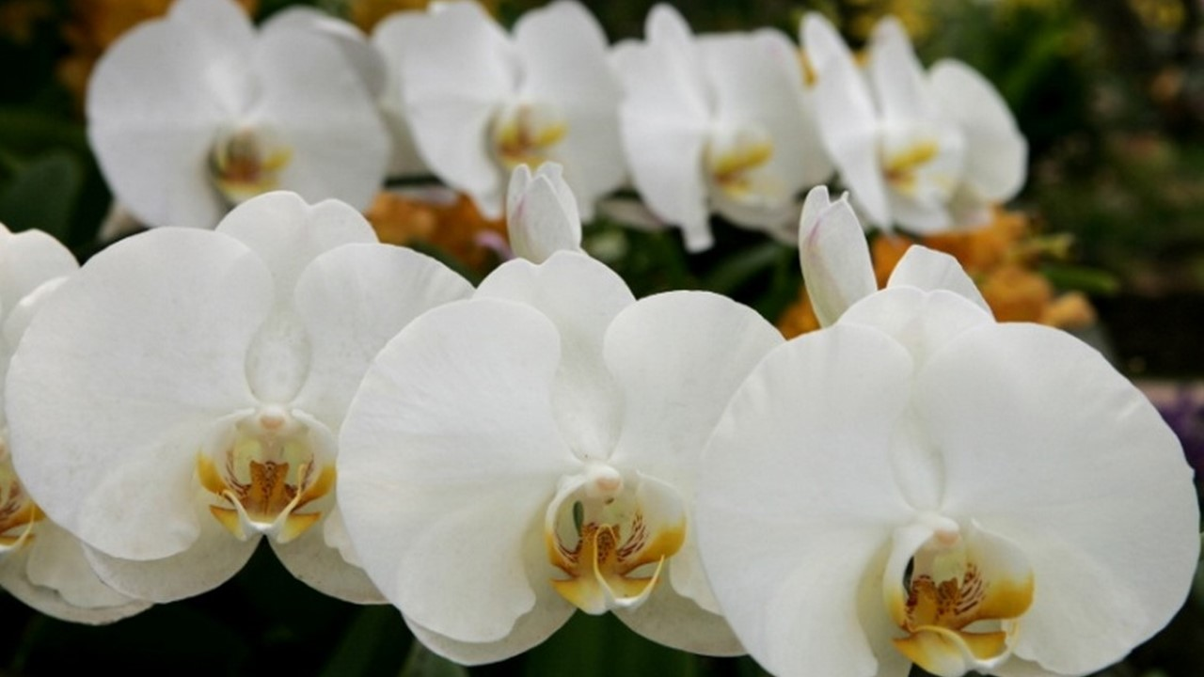
É impossível viver a plenitude da alegria,
ou mesmo gozar a eternidade do momento,
se você não se fixar no instante que está vivendo.

Slide 3
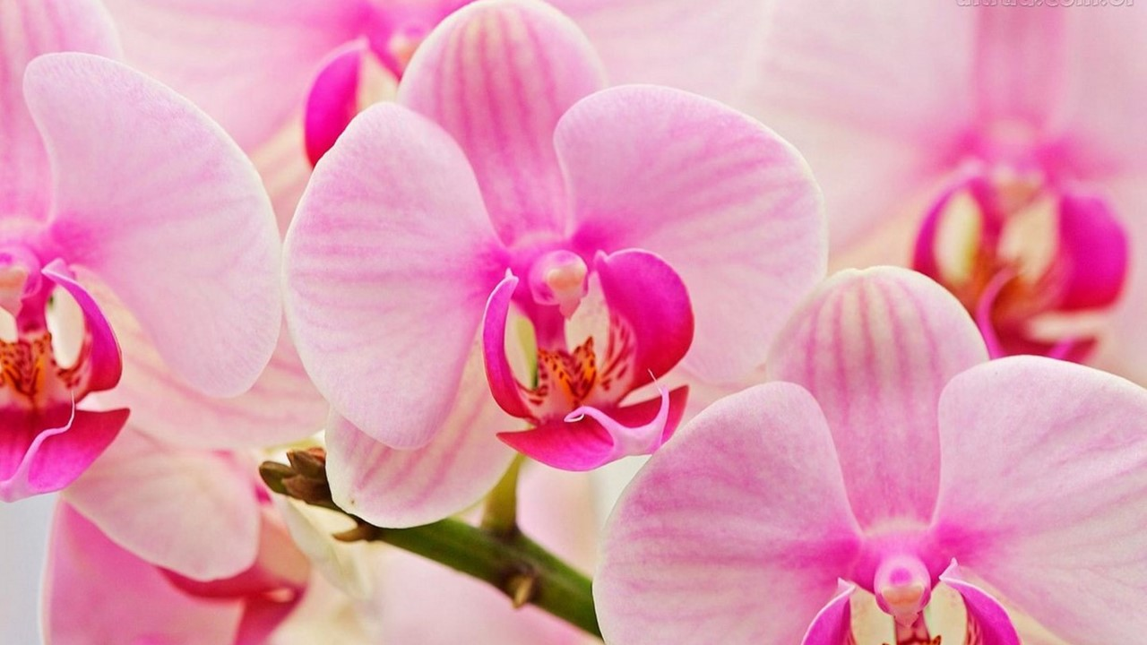
É como uma prova de matemática, se você não se concentrar vai ter que ler e reler diversas vezes o problema,
e, pior, não vai conseguir fazer...

Slide 4
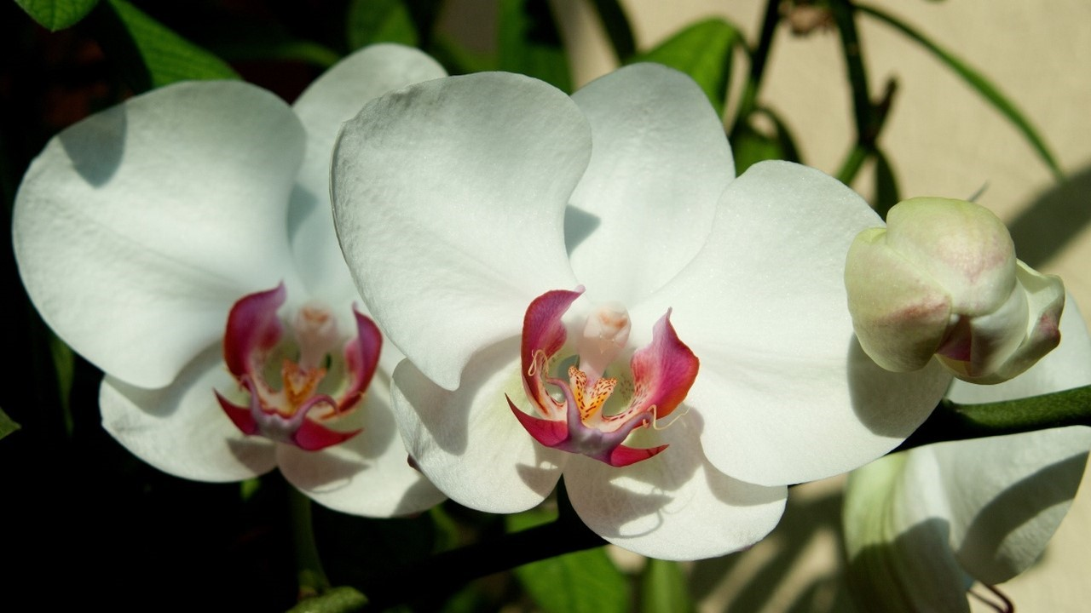
Já notou que gravamos as piores coisas que nos acontecem, levamos anos e anos para perdoar alguém,

Slide 5

demoramos uma eternidade para esquecer o que doeu,
o relacionamento que não deu certo,

Slide 6

o emprego frustrado, o amigo que não fez o que esperávamos, tudo que é ruim fica com ares de eternidade!

Slide 7
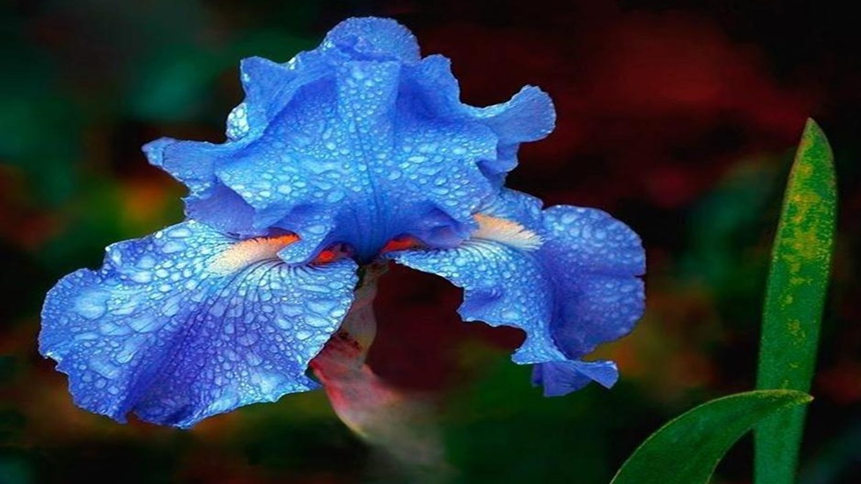
Já as alegrias, aqueles momentos gostosos da vida, são apagados pelos dias que se sucedem, no máximo viram uma foto na sala.

Slide 8
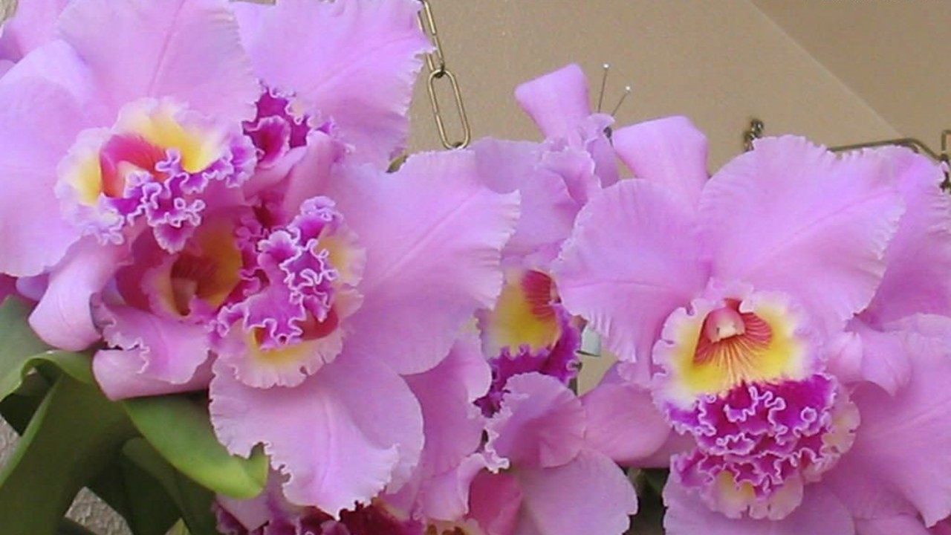
O que comemos na última ceia de Natal?

Slide 9

O que vestimos naquele encontro tão especial?

Slide 10

Quando foi a sua última gargalhada?

Slide 11
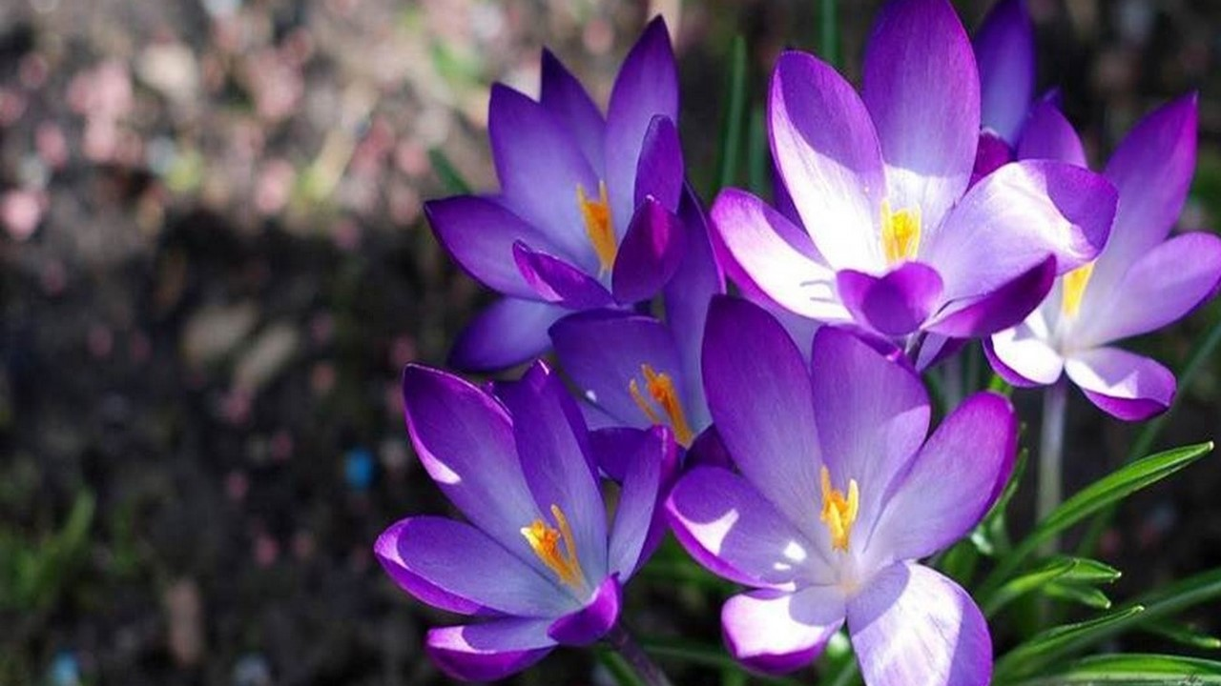
Jogue fora tudo
que não lhe
traz contentamento,
encha-se de esperança,
de novos e
belos
sonhos.

Slide 12

E nesse dia que começa
com sol ou com chuva,
é na verdade, um convite para despertar,

Slide 13

vestir a sua melhor roupa, estampar um sorriso,
esquecer velhas mágoas
e renovar-se.

Slide 14

Você é o sol é o dia é a praia,
a sua vontade de ser feliz
é o mar, que passa
na areia das mágoas,
levando embora
dores e recordações,
trazendo tudo novo:

Slide 15
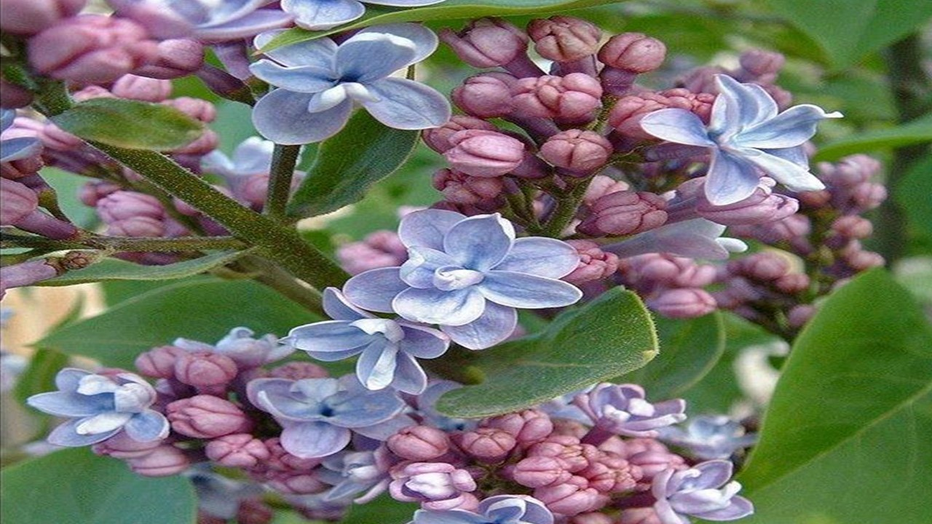
amor, vida e esperança,
pra você recomeçar,
para um novo tempo:
em você, por você e pra você!

Slide 16
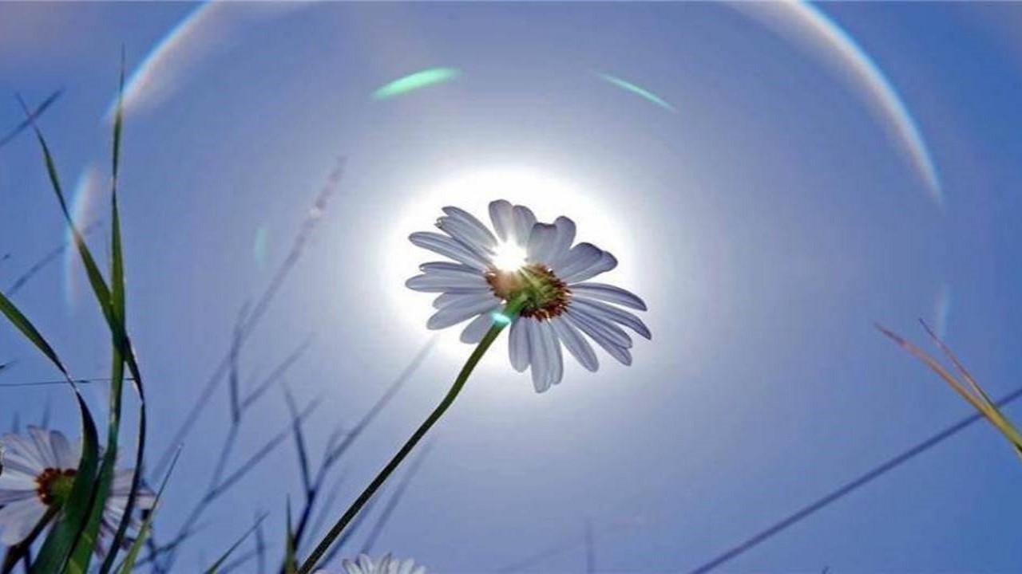
Texto: Paulo Roberto Gaefke
Imagens: Internet
Música: MICHEL PEPÉ- ÉCOUTE LE SILENCE
Formatação: reinaldogp@yahoo.com.br
www.sergrasan.com/reinaldoslides
Campinas 12 de maio de 2015
The End

